Slide 1
Project Exodus

Slide 2
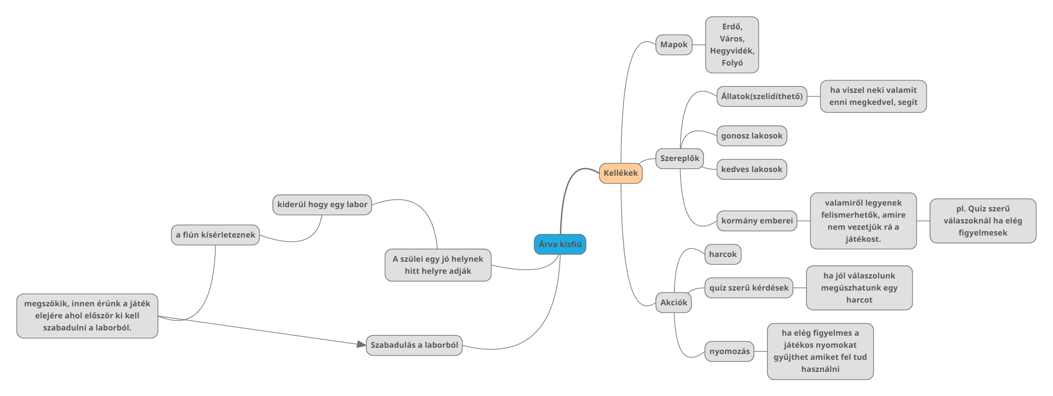

Slide 3
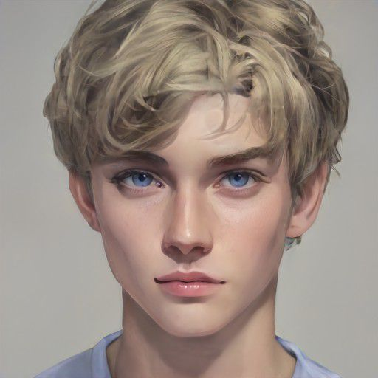
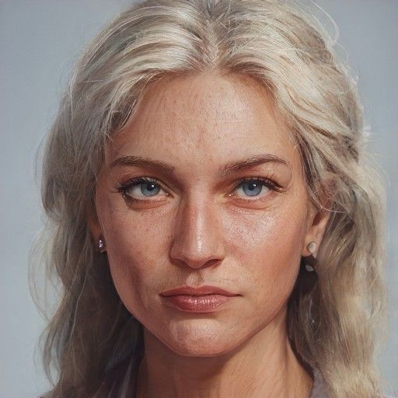
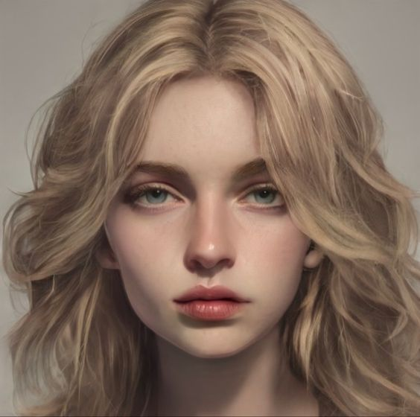
Szereplők
Főszereplő
Édesanyja
Legjobb barát
Einhardt
Hildegard
Brunhilde

Slide 4
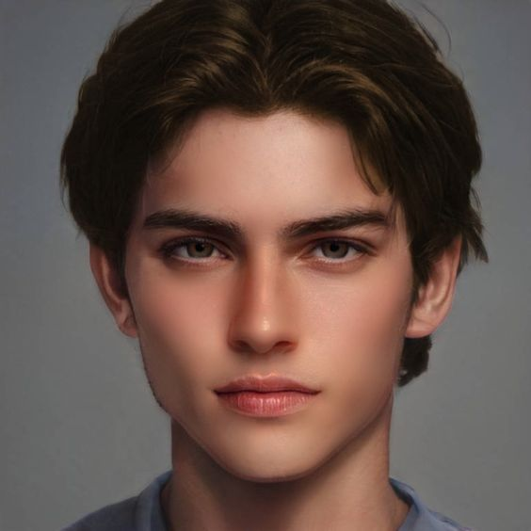
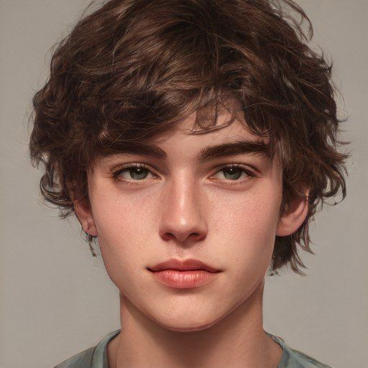
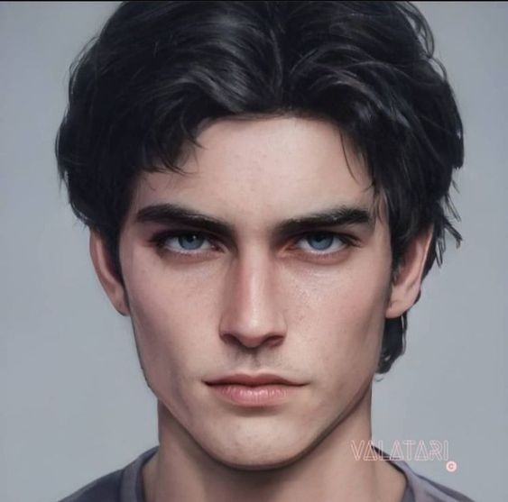
Bérgyilkosok
N.O 17
N.O 6
N.O 9

Slide 5
Források
Heavy Rain
Detroit:Become Human
Beyond Two Souls

